Slide 1
Ex07-Menu
Konsolidering af tidligere læringsmål, læringsudbytter og fagemner via en Menu-case
Notes:
Intro af os undervisere

Slide 2
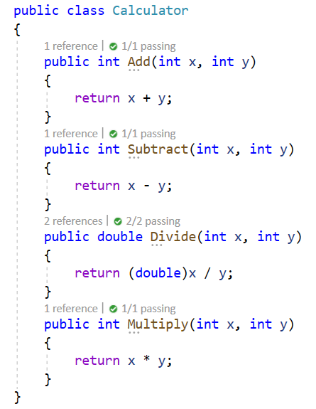
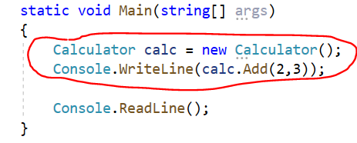
Hvad har vi set på tidligere?
Definition af C#-klasse
Metode-definition
Instantiering af klasse og metodekald:

Slide 3
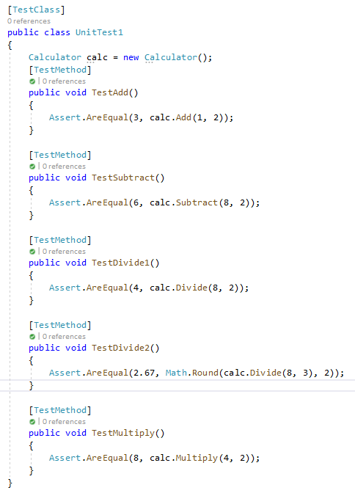
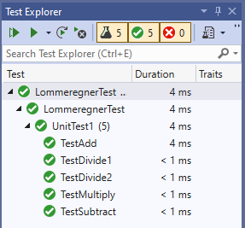
Hvad har vi set på tidligere?
Brug af en unit test
Test Explorer:

Slide 4
Plan for i dag
08:15 – 08:30 | Introduktion
08:30 – 08:50 | Terminologi
08:30 – 09:45 | Øvelse 2 – Menusystem (DCD til C#-kode)
09:45 – 10:00 | Pause
10:00 – 10:45 | Øvelse 2 – Menusystem (DCD til C#-kode)
10:45 – 11:15 | Øvelse 2 – Menusystem (DCD til C#-kode) Bonusøvelse 3: Undermenuer
11:15 – 11:30 | Opsummering

Slide 5

Ingen nye begreber, kun repetition af alle tidligere gennemgåede emner, bl.a.:
Datahåndtering
Variable - erklæring, scope, initialisering, tildeling/læsning, udtryk, konvertering
Data type
int, string, bool, double, char, array
Program flow
if-else, switch, while, do-while, for, break, continue, metodekald/-retur, try-catch-finally
Objekt-orienteret programmering (C#)
Klasse (felt, metode, access modifier), objekt, instantiering
Modellering:
Software designklasse (attribut, operation) og designdiagram (DCD)
Færdigheder
Debugging, unit testing, versionering (git), parprogrammering
Unistrukturelt!

Slide 6
Dagens opgave
Gennemgang af dagens opgave
Spørgsmål til opgaven

Slide 7
Sæt i gang!
Hvad nu?
Vi styrer tiden her de første par gange, ellers forventes det, at I selv er i stand til dette
Kom til os, hvis I har nogle spørgsmål
Sæt i gang med dagen opgave

Slide 8
Opsummering
Hvor langt nåede I med dagens øvelser?
Stødte I på problemer I ikke fik løst?
Har nogen lyst til at vise deres produkt? (kort!)

Slide 9
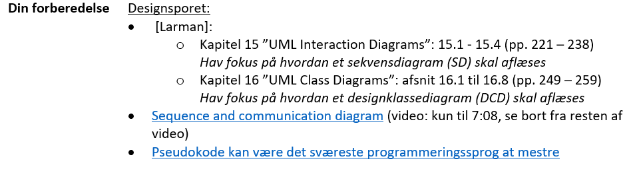
Næste gang: SD og DCD
Forberedelsen er på ItsLearning:
OBS: Der kan forekomme ændringer i planen

